Slide 1
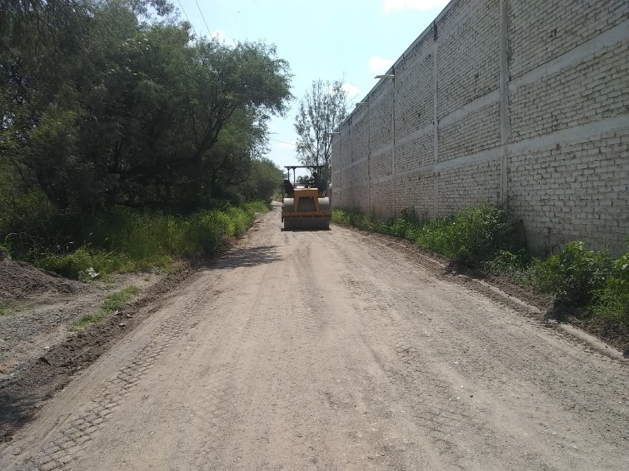
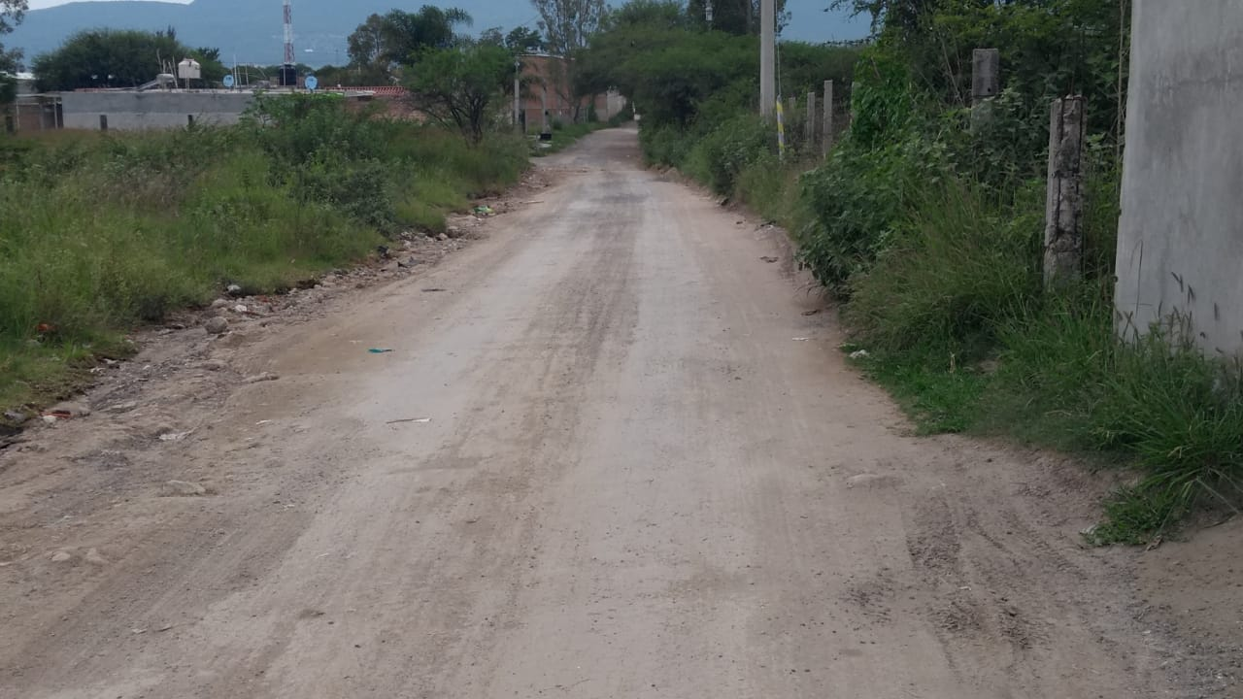
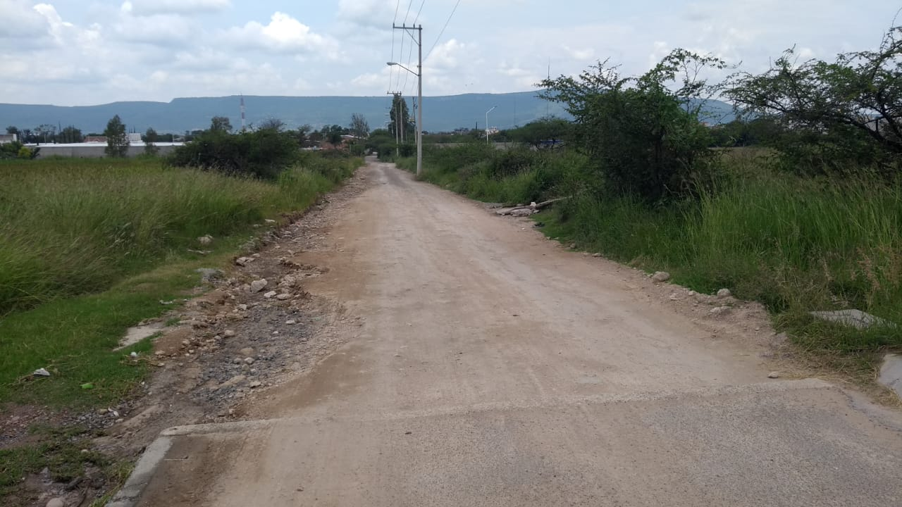
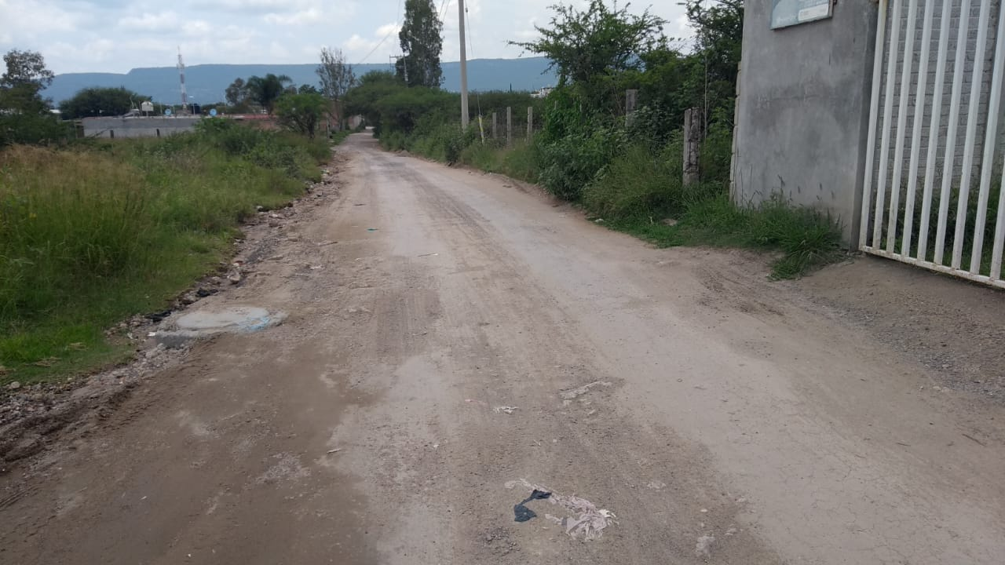
REPORTE MES DE AGOSTO
MAQUINARIA
REVESTIMIENTO EN LA COMUNIDAD EL MAGUEY
FECHA INICIO
CONCEPTO
UNIDAD
CANTIDAD
FECHA TERMINO
28/08/2019
CALLE EMILIANO ZAPATA (TEPETATE)
M2
1,000
28/08/2019

